Slide 1


Slide 2
Linux 内核常用数据结构
双向链表 list_head
hash 表 hlist
红黑树 rbroot

Slide 3
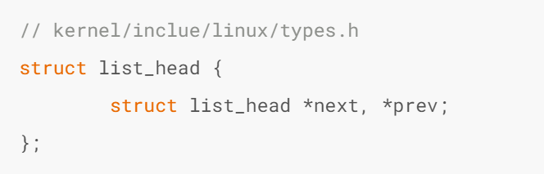
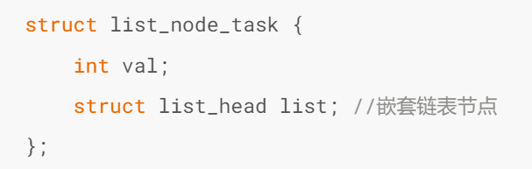
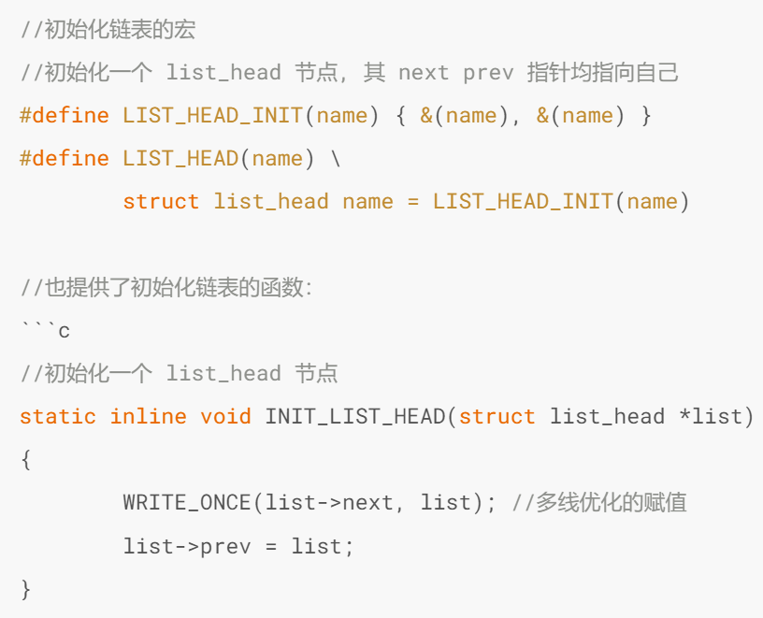
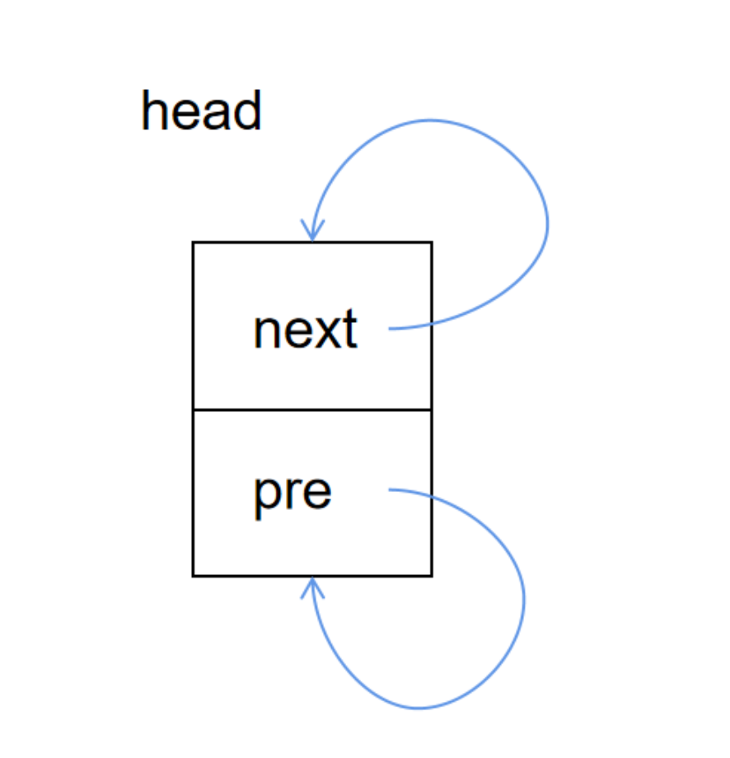
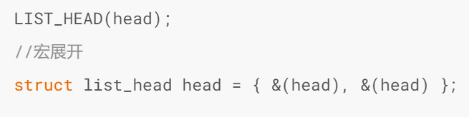
双向链表——初始化

Slide 4
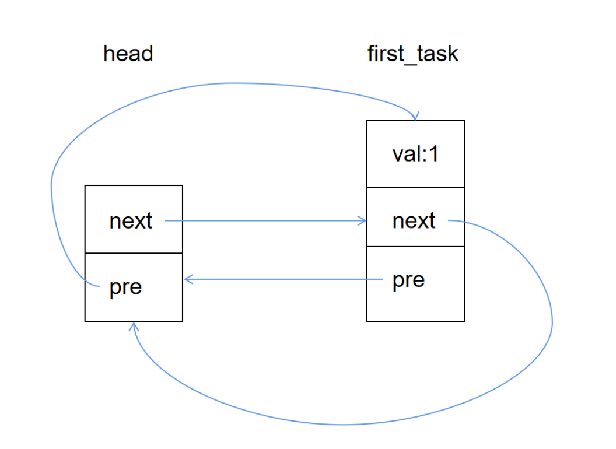
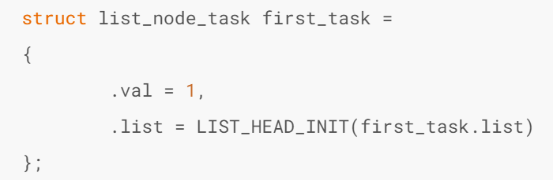
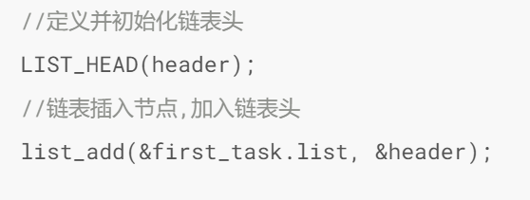
双向链表——链表头插入节点

Slide 5
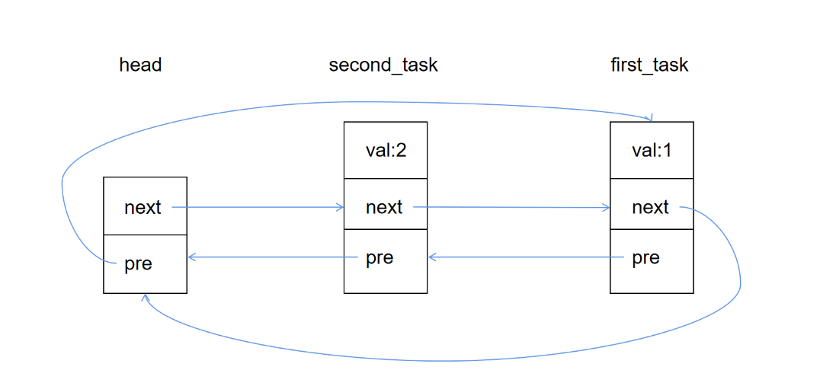
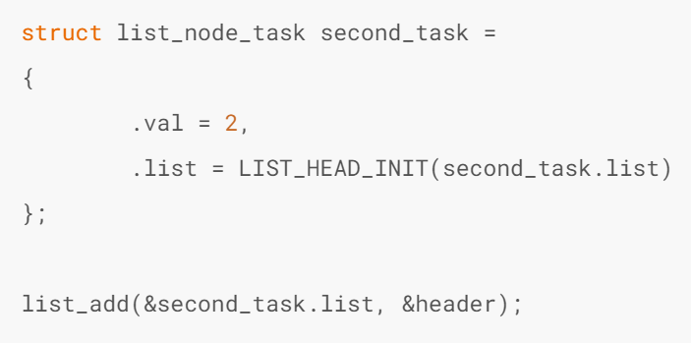
双向链表——链表头插入节点

Slide 6
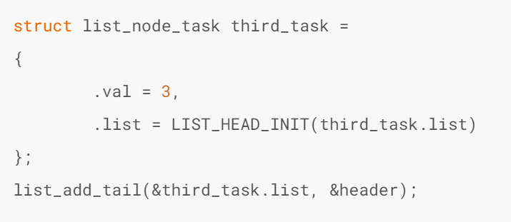
双向链表——链表尾插入节点

Slide 7
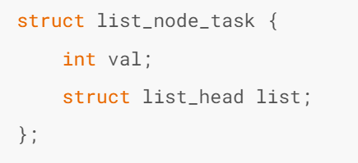
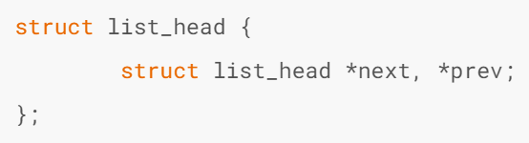
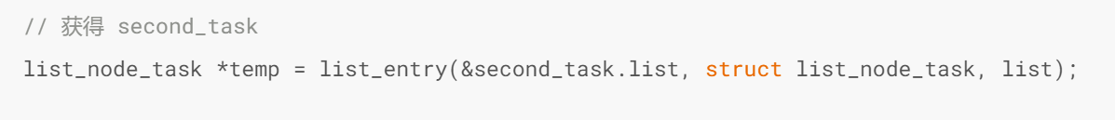



获取宿主结构
container_of

Slide 8
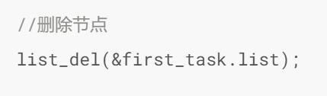
双向链表——删除节点
list_del(struct list_head *entry) 接口可以删除链表中的任意节点，但需注意，前提条件是这个节点是已知的，既在链表中真实存在，prev，next 指针都不为 NULL。

Slide 9
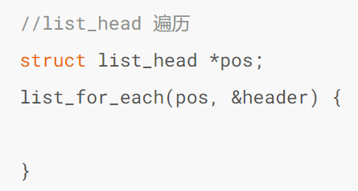
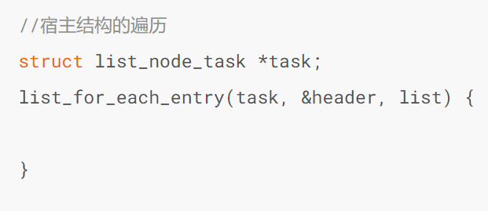
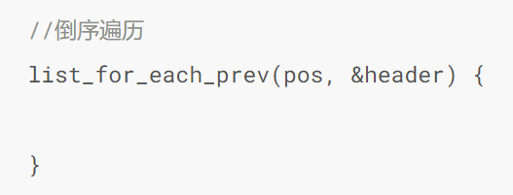

双向链表——链表遍历

Slide 10
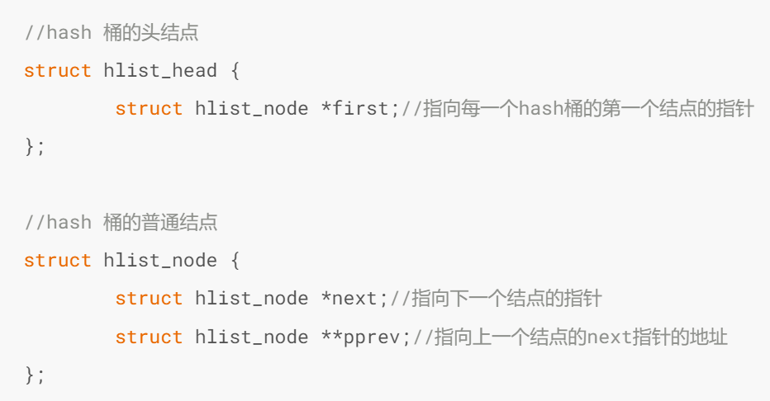

hash 表

Slide 11
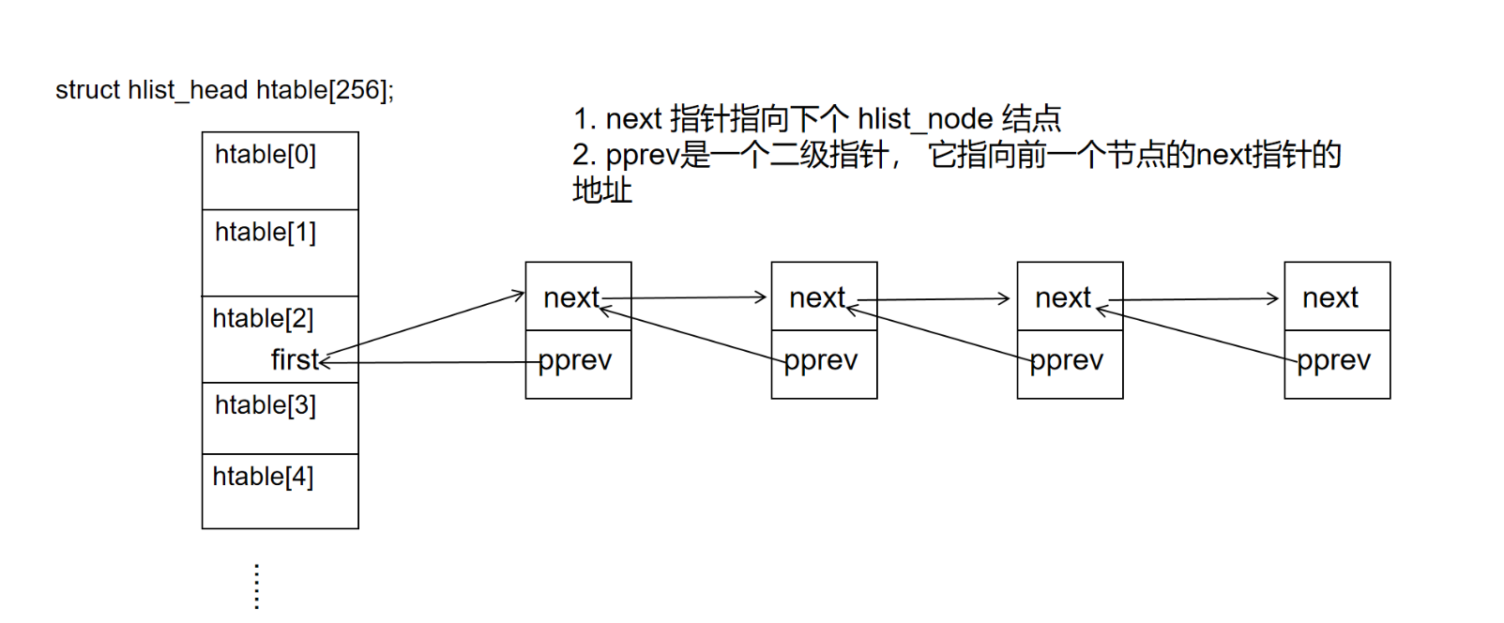
hash 表

Slide 12
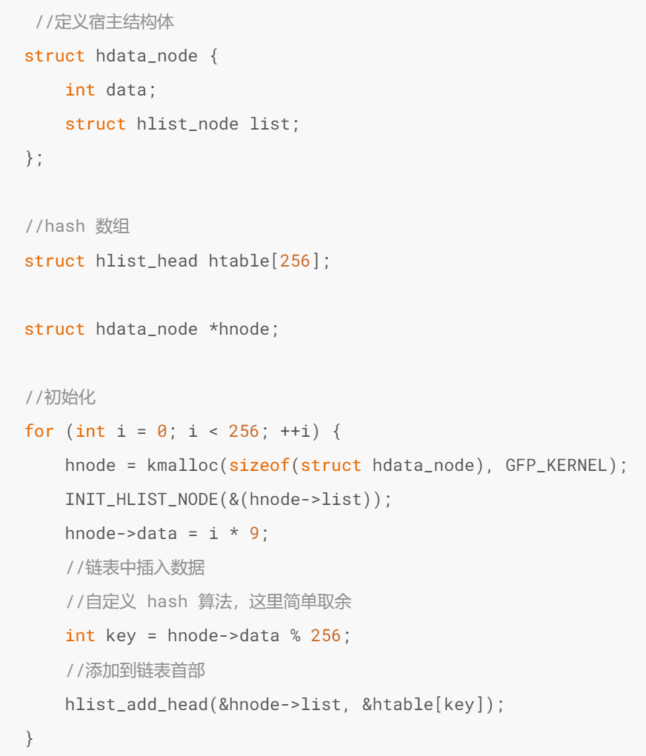



hash 表——初始化

Slide 13
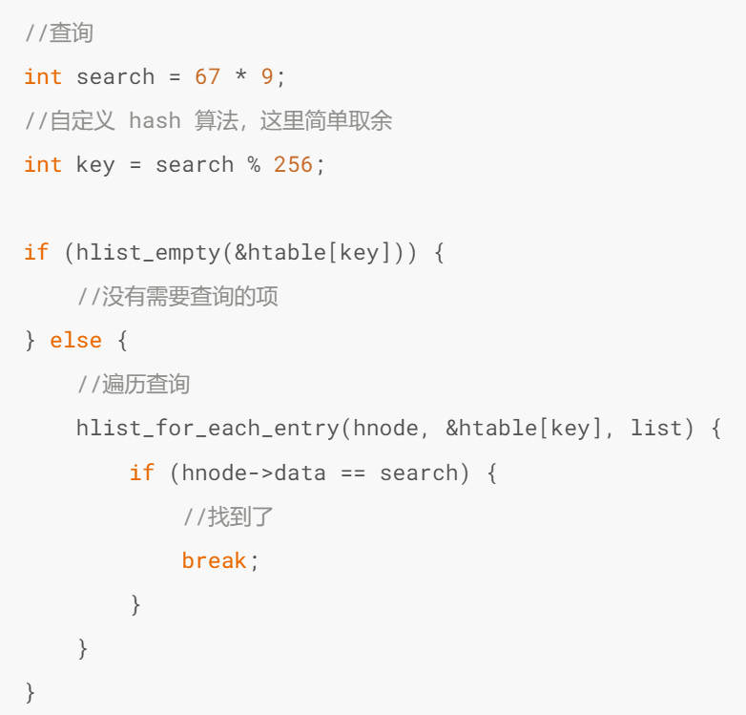
hash 表——查询数据

Slide 14
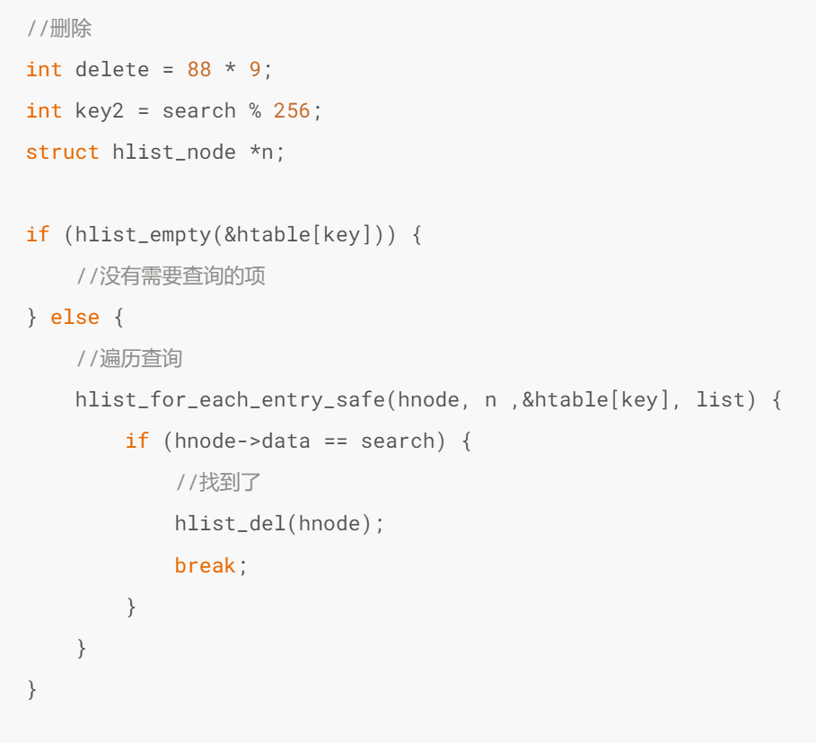
hash 表——删除数据

Slide 15
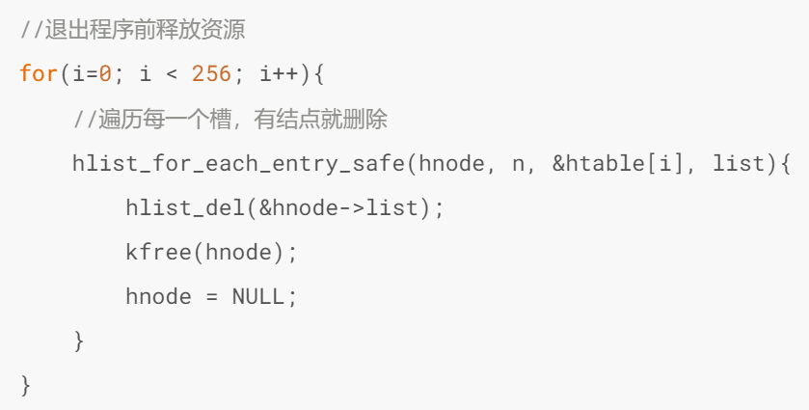
hash 表——内存清理

Slide 16
红黑树——特点
从使用角度来说，把红黑树看成一个插入数据慢点，查找数据快点，排序非常快的链表即可
插入、删除、查找的时间复杂度接近 O(logN)，N 是节点个数；是一种性能非常稳定的二叉树
中序遍历的结果是从小到大排好序的

Slide 17
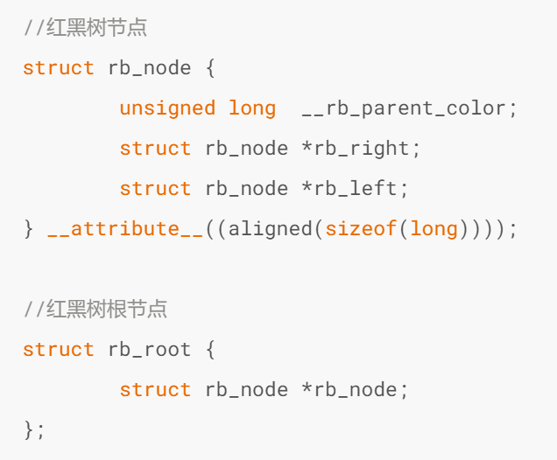
红黑树——内核实现

Slide 18
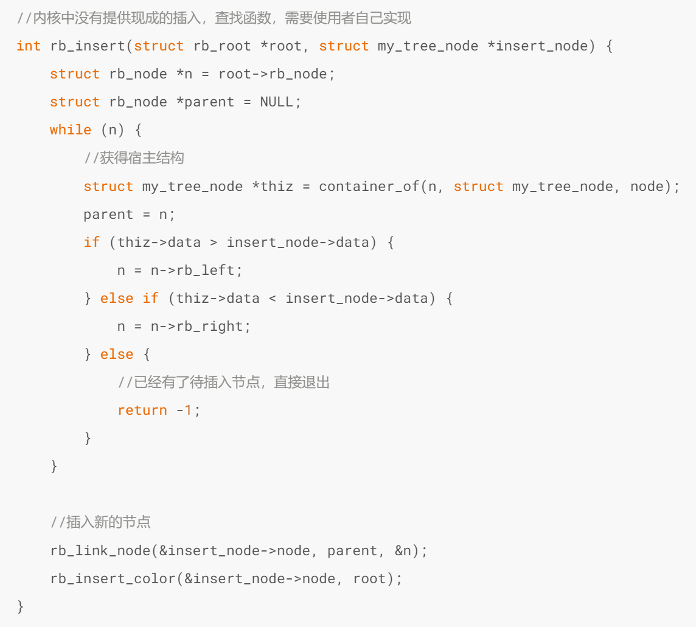
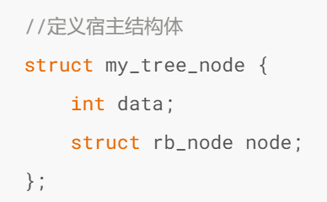
红黑树——插入数据

Slide 19
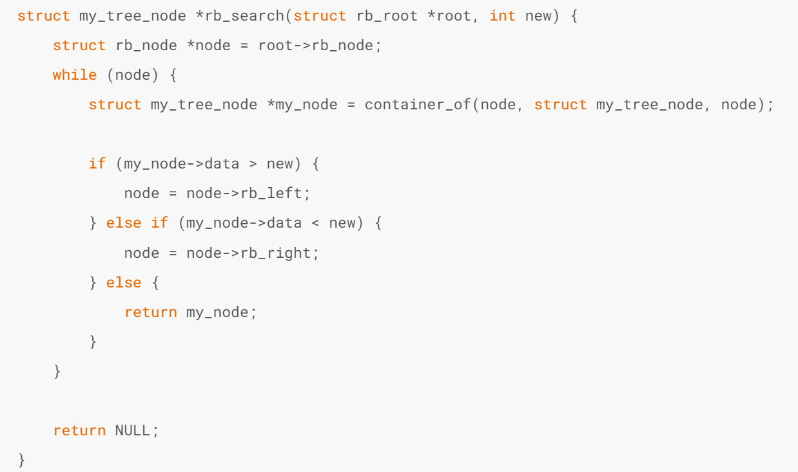
红黑树——节点查询

Slide 20
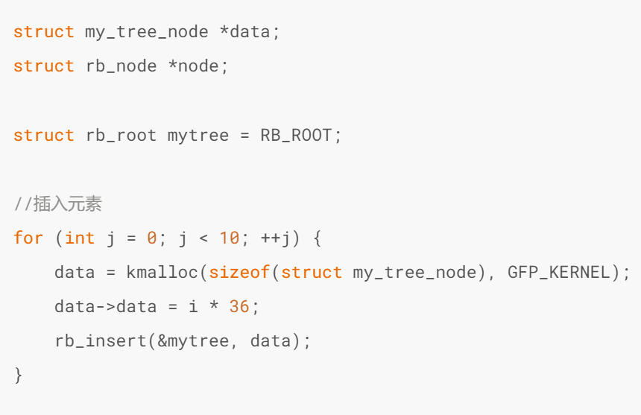
红黑树——节点插入

Slide 21
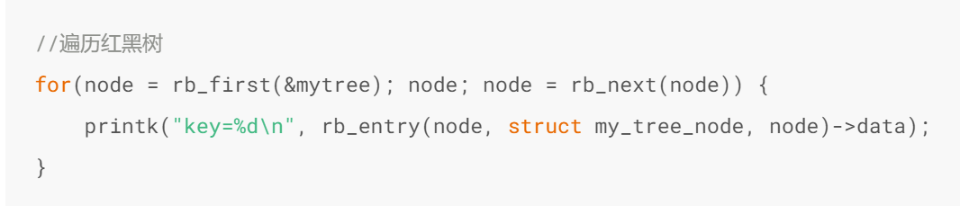
红黑树——遍历

Slide 22
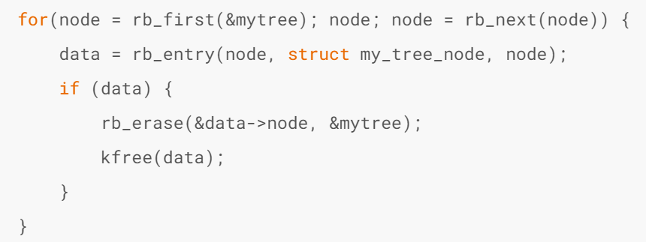
红黑树——内存清理

